Slide 1
Análise de Centralidade
Ricardo Prudêncio
Tópicos Avançados em Inteligência Artificial

Slide 2
Roteiro
Introdução
Medidas de centralidade
  Medidas principais
    Grau, intermediação e proximidade
  Medidas alternativas
Centralização
Conclusões

Slide 3
Introdução
Problema
  Que nós são importantes dentro de uma rede?
Quais nós são importantes estruturalmente e relevantes para o fluxo de informação na rede
Análise de centralidade

Slide 4
Centralidade
Considere a rede ao lado em formato de estrela
Intuitivamente, o nó A é o mais central de todos
Posição estratégica considerando a estrutura da rede
O que A tem de diferente?!
B
C
G
A
D
F
E

Slide 5
Centralidade
Três propriedades que levam a três diferentes conceitos de centralidade
(1) Nó A tem maior número de conexões com outros nós
  Grau
(2) Nó A está sempre entre dois nós quaisquer
  Intermediação
(3) Nó A está mais próximo aos outros nós da rede
  Proximidade
B
C
G
A
D
F
E
Ver (Freeman 1978)

Slide 6
Grau
Grau = No. de links adjacentes a um nó
Em um processo de comunicação na rede, nó de grau alto é um canal direto de informação
  Popularidade e influência direta
Nós com grande potencial de atividade dentro de uma rede

Slide 7
Grau
Número de nós adjacentes
Obs.: Redes sem pesos: w_{kj} = 1 se existe link entre nós v_{k} e v_{j}
Fator de normalização para comparação entre redes
Obs.: n-1 é o grau máximo de uma rede em estrela

Slide 8
Grau
Em grafos direcionados é importante diferenciar graus de entrada e saída
Grau de entrada (in-degree) = no. de links que chegam a um nó
  E.g., no. de seguidores no Twitter (in-degree) = prestígio(?)
Grau de saída (out-degree) = no. de links que saem de um nó
  E.g., na relação de “manda em”, out-degree = alta influência

Slide 9
Grau - Limitações
  Grau é uma medida de centralidade local
    “nodes may be well connected to their immediate neighbors but be part of a relatively isolated clique” (Liu 2008)
  Dois nós com o mesmo grau podem não ter a mesma capacidade de influenciar
    E.g., se grau é usado para medir influência local, então poder do nó depende de quem são os seus vizinhos e do tipo de interação
    E.g., número de seguidores no Twitter não reflete diretamente a influência dentro da rede (como número de retwittes)

Slide 10
Intermediação
Mede a frequência com que o nó aparece no menor caminho entre dois nós quaisquer
Nós com grande potencial de controle do fluxo de informação na rede
B
C
G
Todas as mensagens na rede passam por nó A!
A
D
F
E

Slide 11
Intermediação
Nós com alto controle:
  Podem ajudar na coordenação de processos dentro de um grupo
  Podem influenciar na comunicação da rede, atrasando ou perturbação o fluxo de informação
    “The more people depend on me to make connections with other people, the more power I have” (Hanneman 1998)
Notes:
Quanto mais as pessoas dependem de mim para fazer conexões com outras pessoas, mais poder que eu tenho.

Slide 12
Intermediação
Potencial para conectar comunidades diferentes
Eliminar nós de alta intermediação pode ter o efeito de desconectar a rede
  Propriedade usada em algoritmos de detecção de comunidades

Slide 13
Intermediação
: Número de caminhos geodésicos entre v_{i} e v_{j} que passam por v_{k}
: Número total de caminhos geodésicos entre v_{i} e v_{j}
Soma para todos os pares diferentes de nós v_{i} e v_{j}

Slide 14
Intermediação
Medida normalizada para comparação entre redes
Grau de intermediação do nó mais central em uma rede em formato estrela
Notes:
C2
= (n-1)(n-2)
2
in the case that order of choosing units in pair is not
important (undirected network)

Slide 15
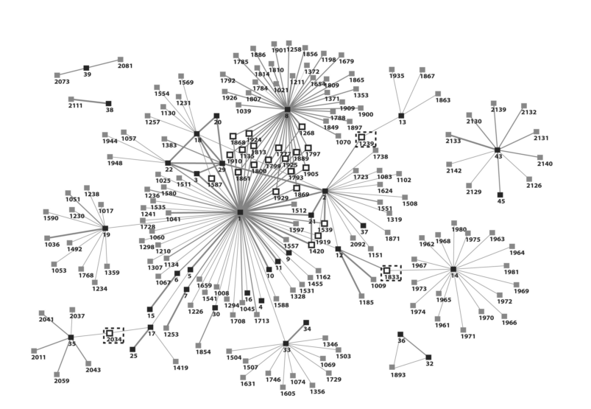
Alta Intermediação
(pontos críticos para disseminação)
Rede de contatos de pacientes com Tuberculose
Fonte: Andre et al., Transmission Network Analysis to Complement Routine Tuberculosis Contact Investigations. American Journal of Public Health. v. 96, 2006

Slide 16
Intermediação
Limitações
  Menor caminho não é o único caminho que importa
    Alternativas: random walk betweeness
  Custo computacional

Slide 17
Proximidade
Mede quão próximo está um nó em relação a todos os outros nós da rede
Medida de eficiência
  Uma mensagem originada de uma posição central irá se espalhar por toda rede com um custo mínimo
Medida de independência
  Depende de poucos intermediários, uma vez que pode alcançar facilmente todos os nós da rede

Slide 18
Proximidade
Cálculo
O número de caminhos geodésicos ligando p_{i} a p_{k.}
Somatório de todos os caminhos geodésicos entre p_{i} e p_{k}
Notes:
Normalização ocorre pq grafos maiores terão distancias maiores, mas n necessariamente têm menos proximidade.

Slide 19
Proximidade
Cálculo
Normalização
Onde n – 1 é o tamanho da grafo - 1

Slide 20
Proximidade
Limitações:
  Mal definida para redes desconectadas
  Nós adjacentes a um dado nó de alta proximidade também terão alta proximidade
    Mas não necessariamente serão nós importantes
    E.g., Redes de co-autoria
Notes:
Proximidade infinita para redes desconectadas.
Redes de co-autoria: Professores com alunos: por estarem diretamento conectados aos prof., os alunos possuem alta proximidade caso os profs o tenha.Escrever artigos...etc

Slide 21
Exemplo de Uso
Example: Co-authorship networks (Liu 2008)
  Grau:
    Autores que possuem muitos co-autores publicando artigos.
  Proximidade:
    Autores que estão diretamente conectados a outros autores bem conectados.
      Ex: Um estudante supervisionado por um professor prestigiado.
  Intermediação:
    Autores que desempenham um papel crucial na ligação de diferentes comunidades.

Slide 22
Outras Medidas
Índice de Bonacich
Alcance
Page Rank

Slide 23
Índice de Bonacich
Centralidade não significa necessariamente poder (Hanneman 1998)
  Por um lado:
    “Actors who have more ties have greater opportunities because they have choices “
  Por outro lado:
    “the actors that you are connected to are, themselves, well connected, they are not highly dependent on you”
Notes:
Bonacich defende que quanto mais ligações tiverem os actores a quem um actor está
ligado mais central ele é. O índice de centralidade de Bonacich considera que a centralidade
de cada actor é função:
• da quantidade de ligações que tem o actor;
• da quantidade de ligações que tem os actores da sua vizinhança (quanto mais ligações
tiverem os actores da vizinhança de A, mais central será A).
Mas ainda, Bonacich considera que quanto menos ligações tiverem os actores a quem
um actor está ligado mais poderoso ele é. O índice de poder de Bonacich considera que o
poder de cada actor é função:
• da quantidade de ligações que tem o actor;
• da quantidade de ligações que tem os actores da sua vizinhança (quanto menos ligações
tiverem os actores da sua vizinhança, mais poderoso será o actor A)

Slide 24
Alcance
Alcance (Reach)
  Nós de nós alcançados com dois passos
    Similar ao grau, mas considera links indiretos

Slide 25
Page Rank
Mecanismo de busca google
  Análise de ligações
  Atribuição de pesos
Centralidade leva em consideração que nós são mais referenciados
Notes:
O algoritmo faz a an´alise das liga¸c˜oes existentes entre diversos n´os (no caso p´aginas web)
e atribui um peso num´erico a cada n´o conforme o n´umero de liga¸c˜oes oriundas de outros
n´os.

Slide 26
Centralização
Mede o quão uma rede é centralizada em torno de poucos indivíduos
  Exemplo: “Freeman centralization” (comparação com uma rede em estrela – caso extremo de rede centralizada)
  O que centralização realmente indica? Que maior poder pode ser exercido sobre os outros?
    Rich clubs!!!

Slide 27
Conclusões - Centralidade e Poder
Centralidade tem sido vista como uma medida de poder
Em que situações centralidade não é poder?
Entretanto conceitos devem ser distinguidos:
  Centralidade
  Poder
  Influência
  Prestígio
Notes:
Indice de bonacci
Proximidade – aluno de mestrado
Fazer com que outros dependam dele – individuos mais importantes da rede
Poder:tornar os outros dependentes de você. quanto mais forem dependentes mais poder você vai ter.

Slide 28

Conclusões - Centralidade e Poder
Influência depende não apenas da estrutura da rede mas das interações ao longo do tempo
  Ver Klout Score - http://klout.com/home
Notes:
Indice de bonacci
Proximidade – aluno de mestrado
Fazer com que outros dependam dele – individuos mais importantes da rede
Poder:tornar os outros dependentes de você. quanto mais forem dependentes mais poder você vai ter.

Slide 29
Material de Estudo
Centrality in Social Networks – Conceptual Clarification, by L. Freeman
Centrality and Power (in Introduction to Social Network Methods), by R. Hanneman

